Slide 1
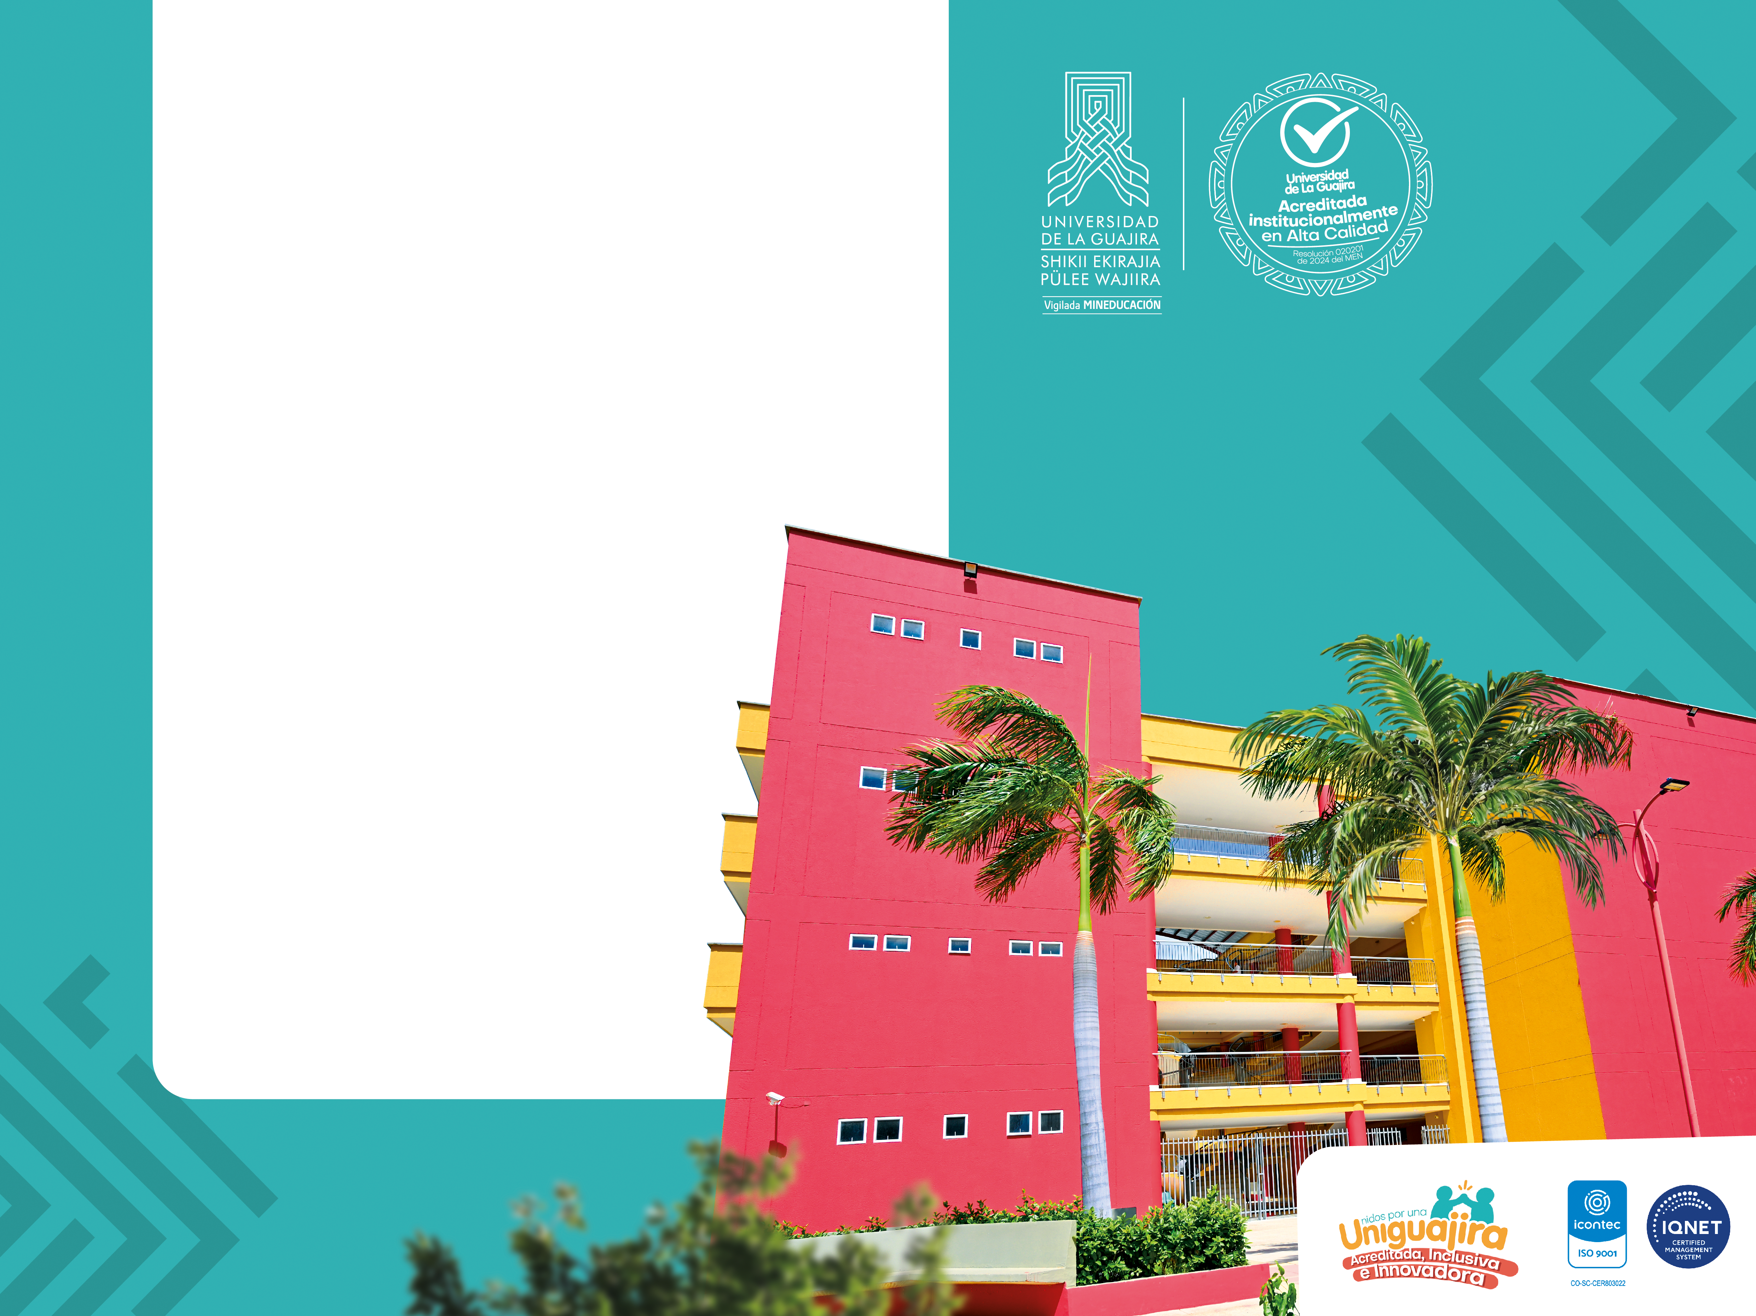
PROYECTO DE INVESTIGACION
TITULO
EDUCACIÓN PARA LA SEXUALIDAD EN LA CONSTRUCCIÓN DE CIUDADANÍA EN ESTUDIANTES 10 A 14 AÑOS DE EDAD DE LAS INSTITUCIONES EDUCATIVAS OFICIALES URBANAS Y RURALES DEL MUNICIPIO DE MAICAO, LA GUAJIRA.
MARCELA ANAYA MARTÍNEZ
Joven investigadora
JAIDITH ENETH VIDAL
Docente investigadora
Universidad de La Guajira - Sede Maicao
Semillero SEINGUA
Grupo de investigación JAZZEGRE
Programa de trabajo social
2025

Slide 2

PLANTEAMIENTO DEL PROBLEMA
La UNESCO (2018)
Menciona que a nivel mundial muy pocas personas son educadas en sexualidad.
UNESCO (2021)
Considera que la ignorancia y la información errónea pueden representar una amenaza para la vida de los adolescentes
En Colombia el DANE (2020)
4.268 niñas entre 10 a 14 años y 109.823 adolescentes entre 15 y 19 años se convirtieron en madres.
MEN (2020)
Educar para la sexualidad es mucho más que transmitir conocimientos e información acerca de la sexualidad y la reproducción.
Palencia et al. (2018)
Expone la situación en el municipio de Maicao donde los docentes y padres de familia no reciben orientación sobre educación para la sexualidad.

Slide 3





OBJETIVOS DE LA INVESTIGACIÓN
Objetivo General
Analizar la educación para la sexualidad en la construcción de ciudadanía en estudiantes 10 a 14 años de edad de las instituciones educativas oficiales urbanas y rurales del municipio de Maicao La Guajira.
Objetivos Especificos
Identificar como se desarrolla la propuesta pedagógica para los proyectos de Educación para la Sexualidad y Construcción de Ciudadanía en las instituciones educativas urbanas y rurales del municipio de Maicao La Guajira.
Identificar las competencias de los y las docentes que educan para la sexualidad en la construcción de ciudadanía en estudiantes de 10 a 14 años de las instituciones educativas oficiales urbanas y rurales del municipio de Maicao La Guajira.
Establecer la responsabilidad de los padres de familia en la educación para la sexualidad y construcción de ciudadanía desde el entorno familiar donde se desarrollan los adolescentes.
Describir el conocimiento adquirido por el estudiante en el proceso de educarlo para la sexualidad y la construcción de ciudadanía en las instituciones educativas urbanas y rurales del municipio de Maicao La Guajira.
Proponer talleres de sensibilización que unifiquen los propósitos de las
instituciones educativas y padres de familia en relación a la educación
para la sexualidad y construcción de ciudadanía.

Slide 4
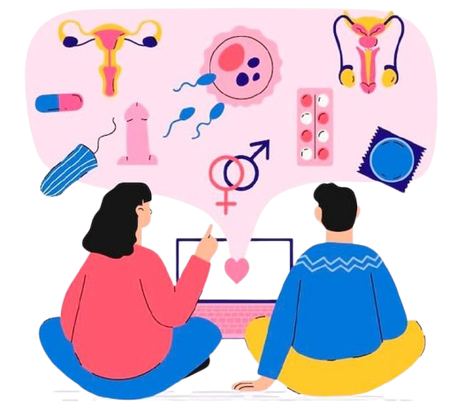




JUSTIFICACION
Conveniencia práctica:
Relevancia social:
Contribuye con información confiable donde se identificó las debilidades presentadas frente a la aplicación de la norma.
Promover prácticas sexuales seguras, prevención de embarazos no deseados y enfermedades de transmisión sexual
Aspecto metodológico:
Valor teórico:
Referente para nuevas investigaciones y los resultados son de gran utilidad para aquellas entidades educativas públicas y privadas que deseen intervenir o tomar medidas frente a esta problemática.
Esta investigación representa un aporte científico valioso y de gran importancia para la Universidad de la Guajira

Slide 5



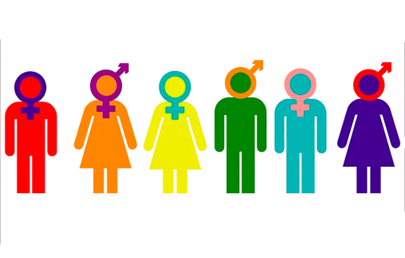
MARCO TEORICO
Educación Para La Sexualidad
UNESCO (2018), la Educación Integral en Sexualidad se define como un proceso educativo
y formativo que aborda los aspectos cognitivos, emocionales, físicos y sociales de la sexualidad.
Construcción De Ciudadanía:
La Organización de los Estados Iberoamericanos (OEI) citado por Castro(2021),
La define como el respeto de los valores democráticos y de los derechos humanos
La Responsabilidad Familiar
Los padres y algunas madres expresan que son ellos quienes deben
asumir la responsabilidad de educar para la sexualidad como única
fuente de información (UNESCO, 2023. p.39).

Slide 6
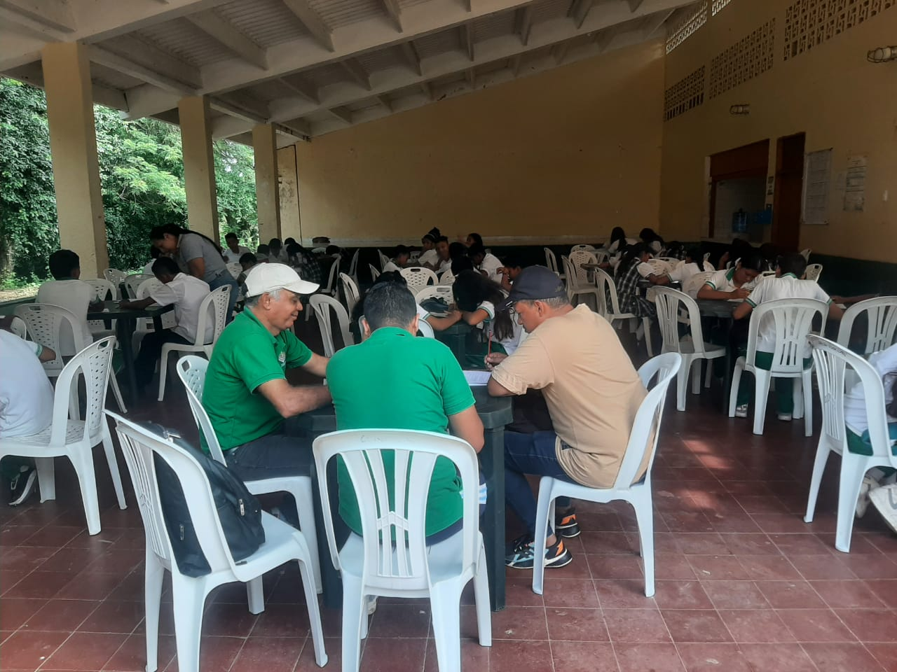


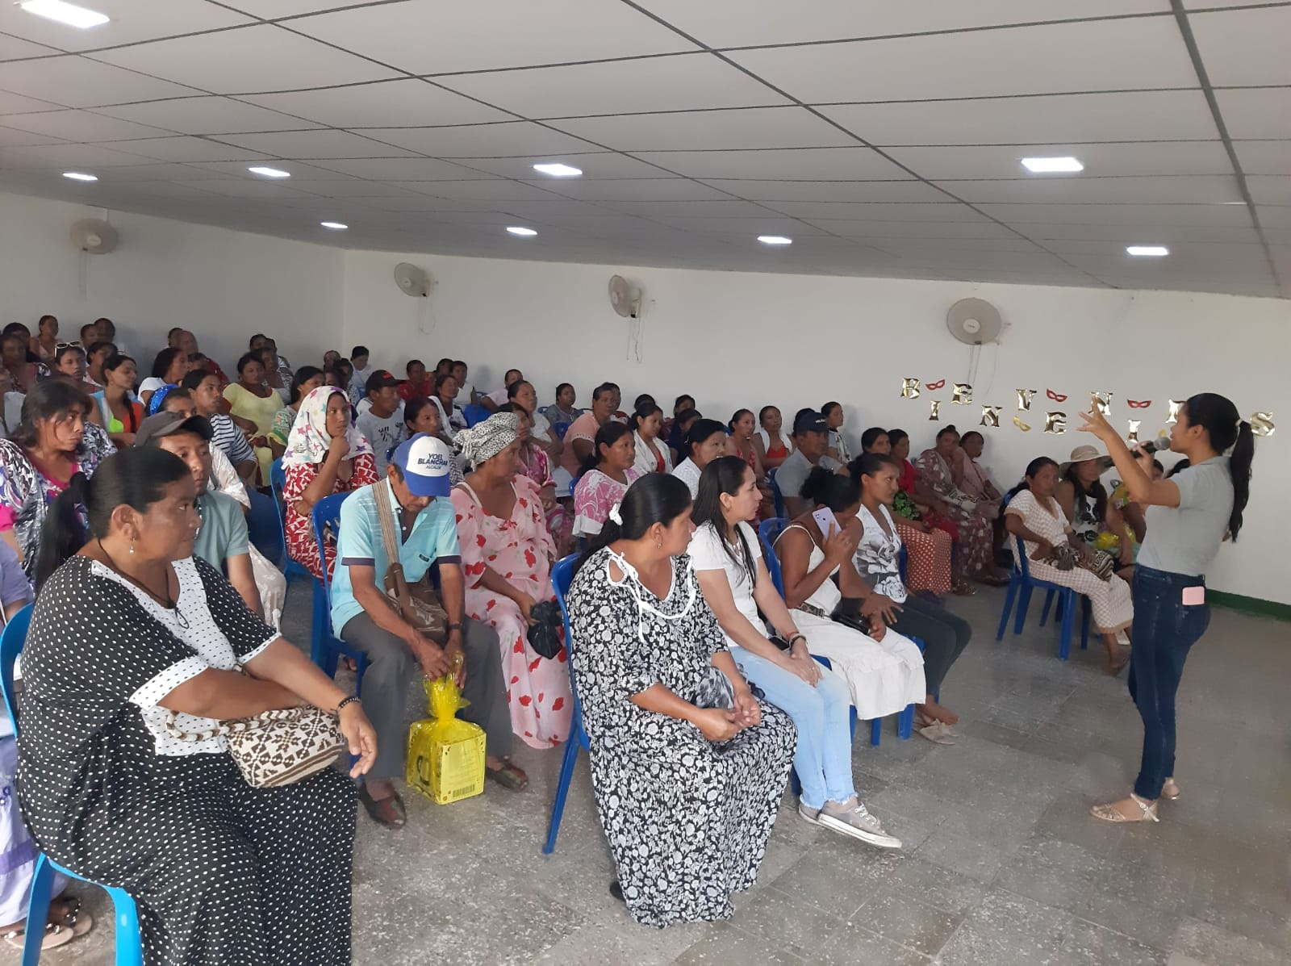

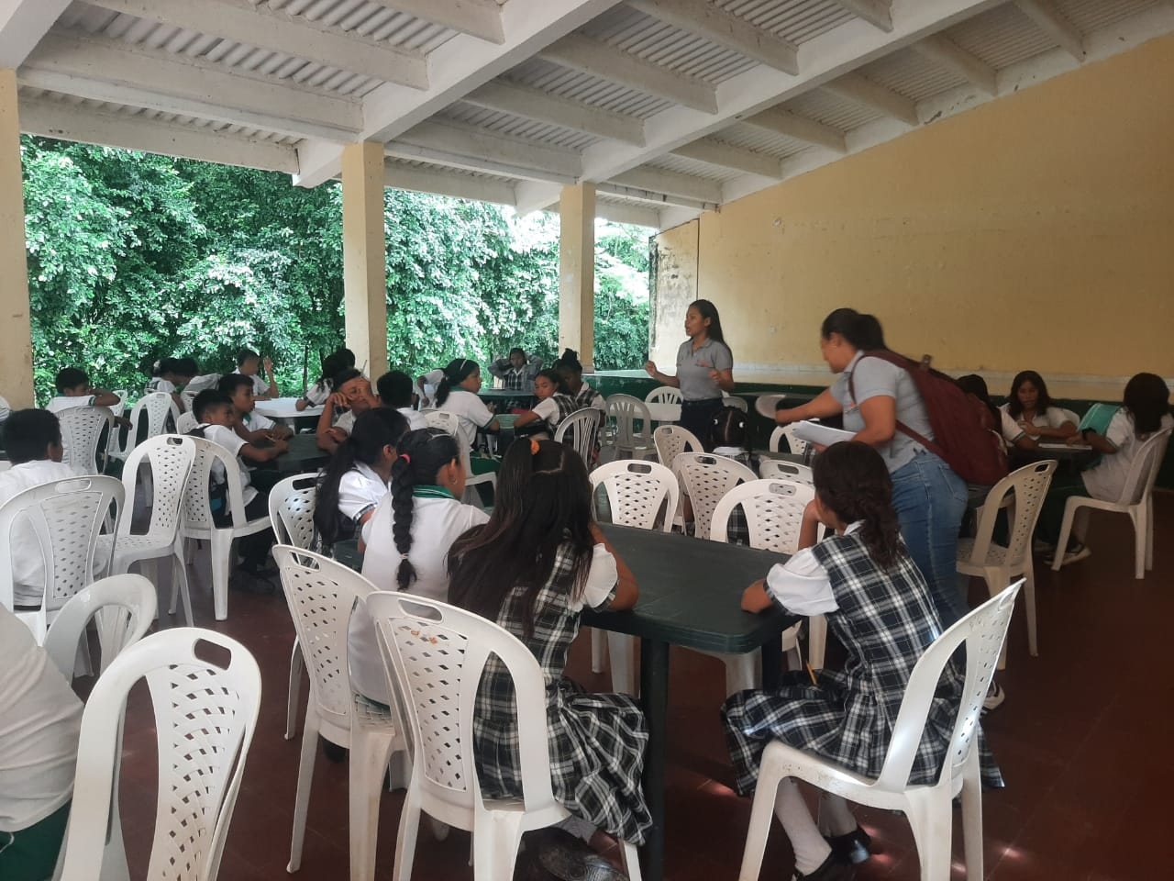
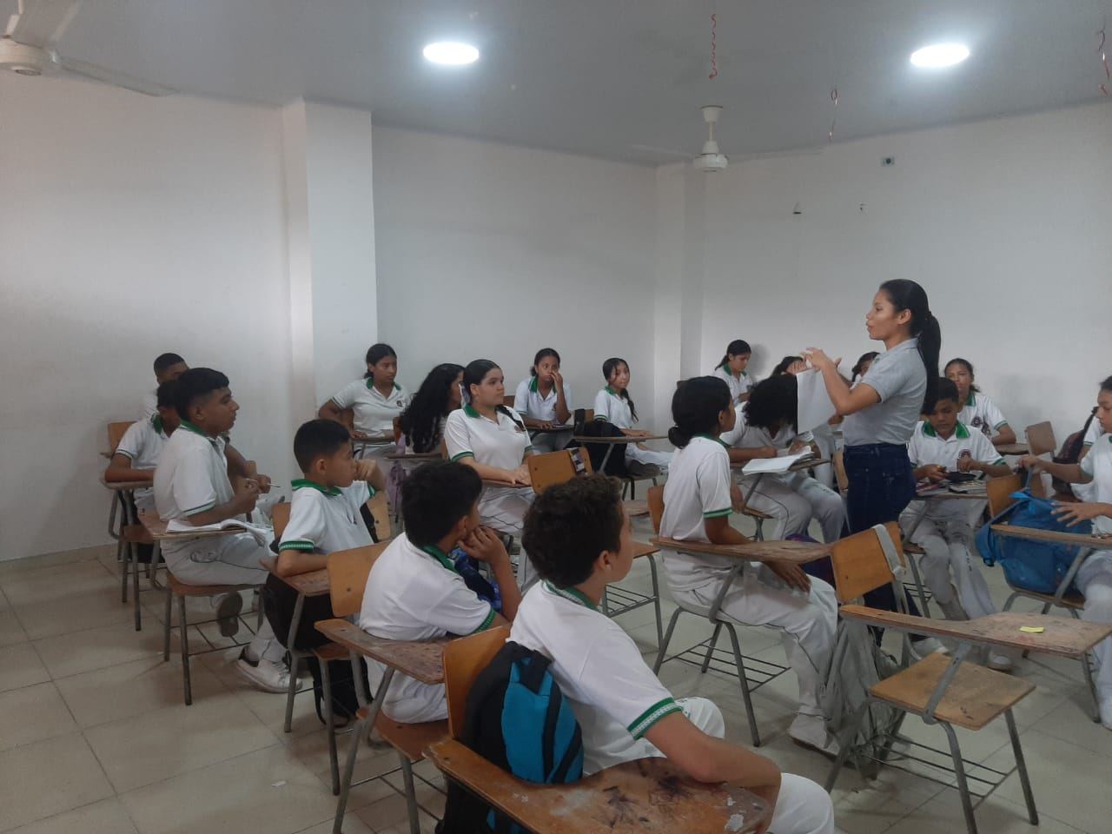
METODOLOGÍA
Tipo de investigación
Descriptiva de corte cuantitativo
Método deductivo
Con un diseño de campo, no experimental
y de corte transaccional o transversal.
Tecnicas de recoleccion de informacion
Observación, encuestas tipo cuestionario.

Slide 7
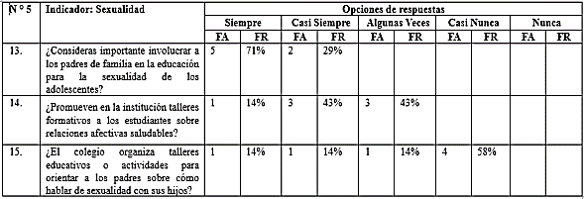
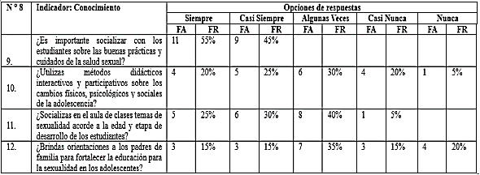
RESULTADOS
Dirigido a los directivos
Dirigido a los docentes

Slide 8
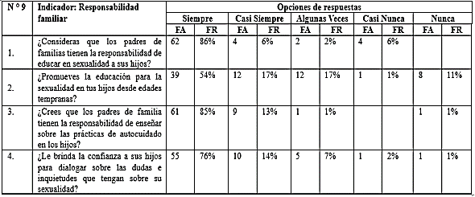
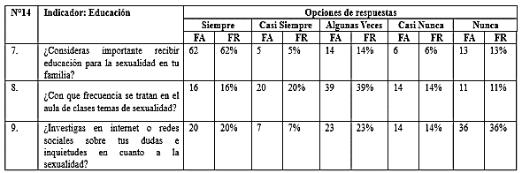
RESULTADOS
Dirigido a los padres de familia
Dirigido a los estudiantes.

Slide 9

CONCLUSIONES
Aunque el programa de educación para la sexualidad este implementado, no se realizan seguimientos, capacitaciones a docentes
Las directivas de las instituciones señalan la relevancia del papel de los padres de familia en la educación para la sexualidad de los niños, niñas y adolescentes, sin embargo, no se encontró un trabajo conjunto entre la familia y la escuela.
Los padres de familia son conscientes de asumir su responsabilidad como educadores en la sexualidad a sus hijos desde temprana edad
Los estudiantes aseguran que en los hogares y en la escuela no se lleva a cabo una formación en educación para la sexualidad como lo mencionan los padres de familia y los docentes

Slide 10



RECOMENDACIONES
La participación activa de los padres de familia en los programas de educación para la sexualidad desarrollado por las instituciones educativas
La planificación e implementación sistemática del programa de educación para la sexualidad y construcción de ciudadanía, el cual, debe estar incluido en el PEI.
Las instituciones educativas, deben generar espacios para la formación y la reflexión frente a la importancia que tienen los padres de familia en establecer un rol de educador.
Implementar programas en educación sexual integral que no solo brinde información sobre los aspectos bilógicos sino también aborden temas de género, derechos sexuales y reproductivos y autonomía sexual

Slide 11
REFERENCIAS
Clare Coultas, Catherine Campbell, Ramadhani Mohamedi, Upendo Sanga, ) la educación sexual integral “no es para nosotros”: repensar la “relevancia cultural” a través de las identificaciones de los jóvenes tanzanos con/en contra del conocimiento de la intervención. Volume 265, 2020, 113239, ISSN 0277-9536, https://doi.org/10.1016/j.socscimed.2020.113239. (https://www.sciencedirect.com/science/article/pii/S0277953620304585)
Código de Infancia y Adolescencia. Ley 1098 de 2006 Artículo 18.
Constitución Política de Colombia. Art. 68 y 70. 1991 (Colombia).
CONPES (Consejo Nacional de Política Económica y Social) (2012). Lineamientos para el desarrollo de una estrategia para la prevención del embarazo en la adolescencia y la promoción de proyectos de vida para los niños, niñas, adolescentes y jóvenes de edades entre 6 y 19 años. N °147
DANE. (2022). Nacimientos en niñas y adolescentes en Colombia. Departamento Administrativo Nacional de Estadística. Obtenido de Https://www.dane.gov.co/files/investigaciones/notas- estadísticas/ene-2022-nota- estadistica-embarazo.pdf
El Decreto Reglamentario 1860, del 1994.
Fidias, A. (2012). El proyecto de investigación “introducción a la metodología científica” 6 edición. Editorial episteme.
Hernández, Fernández & Baptista (2014) Metodología de la investigación Edición: 6ª España ISBN: 978-1-4562-2396-0.
Ley General de Educación, Ley 115 de 1994.
Ley 1620 de 2013 organización y funcionamiento del sistema nacional de convivencia escolar y formación para el ejercicio de los derechos humanos, la educación para la sexualidad y la prevención y mitigación de la violencia escolar.
Mineducación. (noviembre de 2008). mineducacion.gov.co. Obtenido de Principios conceptuales de los proyectos pedagógicos: https://www.mineducacion.gov.co/1621/article-173877.html
Ministerio de Educación Nacional [MEN]. (2022). Inclusión y equidad: hacia la construcción de una política de educación inclusiva para Colombia: nota técnica. Bogotá D. C: Ministerio de Educación Nacional.
MEN. (2010). Programa Nacional de Educación para la Sexualidad y Construcción de Ciudadanía. Bogotá: Ministerio de Educación Nacional.
Organización Mundial de la Salud (2019) Recomendaciones de la OMS sobre salud y derechos sexuales y reproductivos de los adolescentes.
Palella, S., & Martins, F. (2010). Metodología de la Investigación Cuantitativa. Caracas: Fedupel. 2da edición.
Palencia, Z., Vidal, J., & Diaz, I. (2018). Educación sexual y reproductiva desde un enfoque diferencial.
Palencia, Z., Vidal, J., & Diaz, I. (2019). La familia y su importancia en la educación para la sexualidad: jóvenes adolescentes de 12 a 17 años de los barrios subnormales en la comuna cuatro del municipio de Maicao. En Siaguet, Apropiación, gestión y uso edificador del conocimiento (pág. 42). Universidad de La Guajira. Obtenido de https://redipe.org/wp-content/uploads/2020/09/Libro-San-Juan-2019_compressed.pdf#page=377.
Plan Decenal de Salud Pública: Ley 1438 de 2011.
Política Nacional de Sexualidad, Derechos Sexuales y Derechos Reproductivos (2014)
Resolución 3354 de 1984 (MINISTERIO DE EDUCACIÓN NACIONAL) (Obligatoriedad de la educación sexual en todas las instituciones educativas del país).
Rincón, M. (2012). La familia como escenario de socialización para la convivencia ciudadana. Eleuthera, 7, 116-132 recuperado de http: eleuthera.ucaldas.edu.co/downlods/ Eleuthera7_8.pdf.
UNESCO 2017 La importancia de la formación: un marco de competencias básicas para educadores sexuales, Centro Federal de Educación para la Salud (BZgA), Colonia (Alemania), 2017.
UNESCO. (2018). Orientaciones técnicas internacionales sobre educación en sexualidad. Un enfoque basado en la evidencia. Francia: UNESCO. Obtenido de https://unesdoc.unesco.org/ark:/48223/pf0000265335/PDF/265335spa.pdf.multi.
UNESCO. (2021). El camino hacia la educación integral en sexualidad: informe sobre la situación en el mundo. Organización de las Naciones Unidas para la Educación, la Ciencia y la Cultura. Obtenido de https://unesdoc.unesco.org/ark:/48223/pf0000377963_spa/PDF/377963spa.pdf.multi.
UNICEF. (julio de 2021). Características del adolescente. ¿Qué cambios y conductas son esperables en la adolescencia? Recuperado el 4 de
octubre de 2023, de www.unicef.org:https://www.unicef.org/uruguay/media/5416/file/Ficha%201%20- %20Caracter%C3%ADsticas%20de%20la%20adolescencia.pdf.
UNFPA (2016) Población, Salud Sexual y Reproductiva y Desarrollo Sostenible en América Latina y el Caribe. Panamá.

Slide 12


